Slide 1
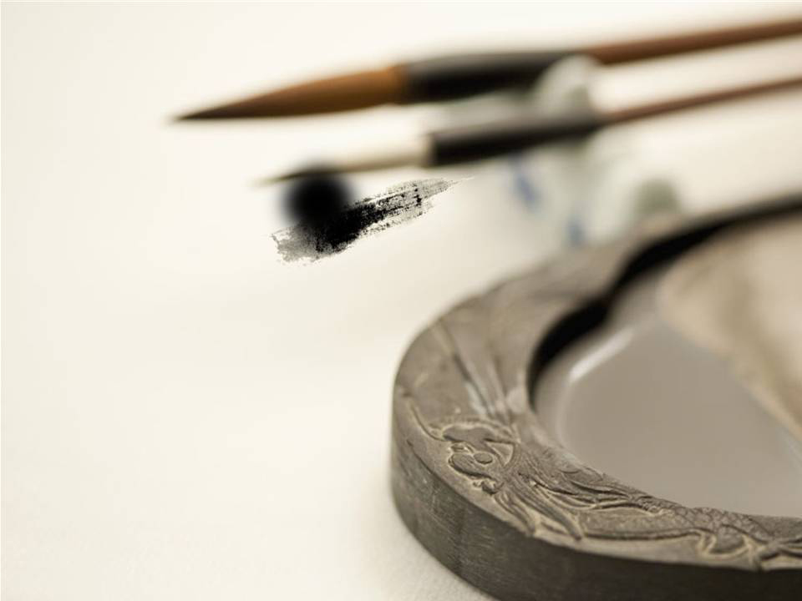
书法教程

Slide 2



篇章
壹
贰
书法概述篇
叁
毛笔书法篇
肆
硬笔书法篇
伍
粉笔书法篇
书法欣赏篇

Slide 3


第一篇
书法概述篇
第一章 书法概述

Slide 4


第一章
第一节 书法的含义和表现对象
第二节 书法的要素和种类
第三节 汉字的结构分类及书写笔顺
第四节 学习书法的意义和原则

Slide 5
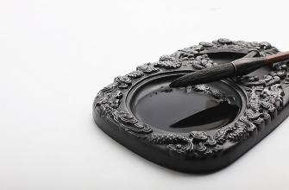
中国书法历史悠久，书体沿革流变。从甲骨文、金文演变而为大篆、小篆、隶书，至东汉、魏、晋的草书、楷书、行书诸体，书法一直散发着独特的艺术魅力。

Slide 6


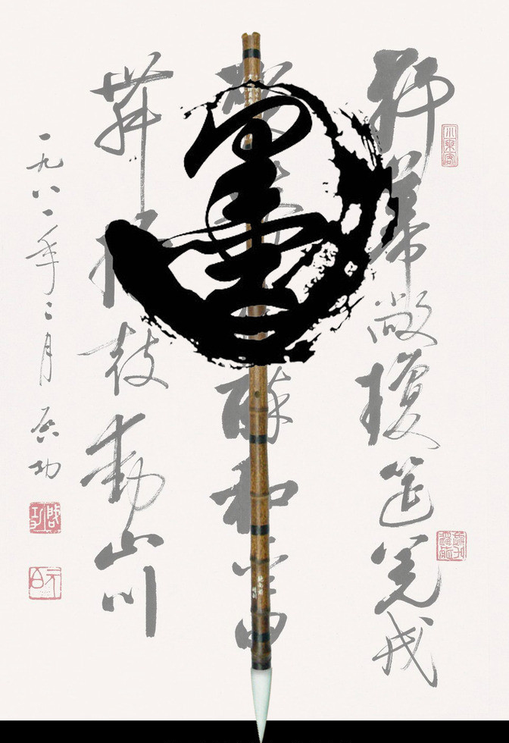

第一节
书法的含义和表现对象
一、书法的含义
从狭义讲，书法是指用毛笔书写汉字的方法和规律，包括执笔、运笔、点画、结构、布局（分布、行次、章法）等内容。
从广义讲，书法是指语言符号的书写法则。
中国书法被誉为“无言的诗、无形的舞、无图的画、无声的乐”，是中国文化艺术的结晶和东方文明的重要象征。

Slide 7
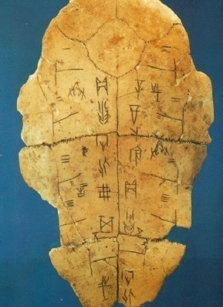
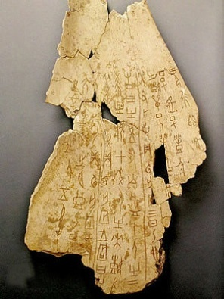
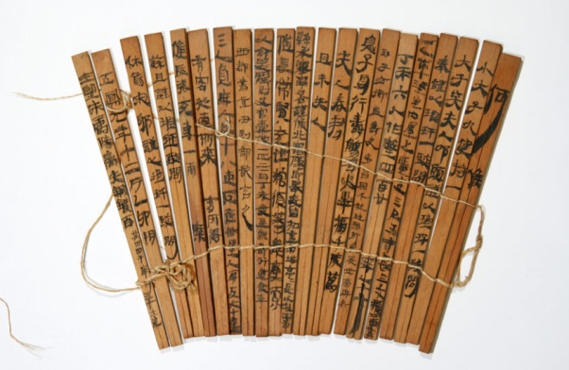
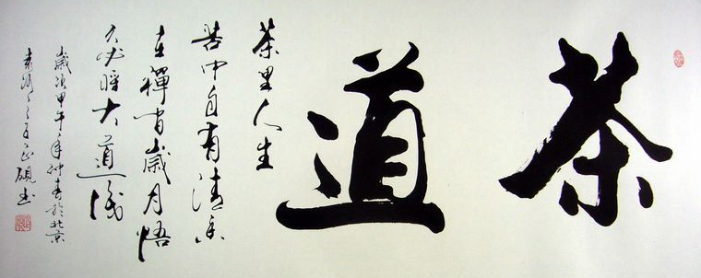
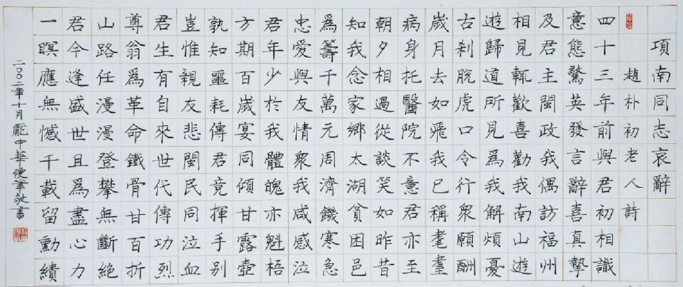
二、书法的表现对象——汉字
书法是中国特有的一种传统艺术，其表现对象是汉字。书法家主要通过处理汉字的笔画和空间分割形式来表达审美情趣、抒发内心情感。
随着社会的发展，书写工具不断变化，随之产生了不同的书法表现形式。

Slide 8
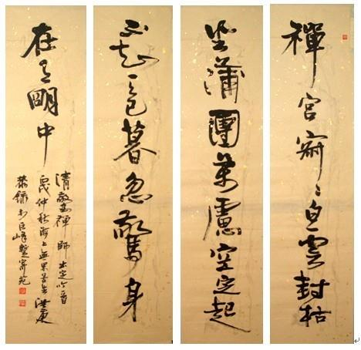
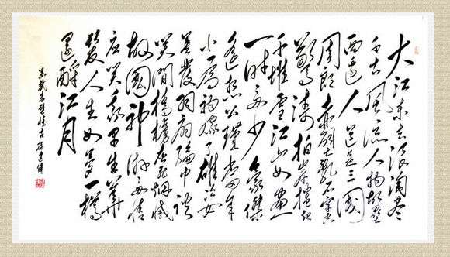
第二节
书法的要素和种类
一、书法的要素
人们在长期的艺术实践中总结出一个规律：任何一幅完美的书法作品，都具有三个基本要素，即笔法、结构和章法。

Slide 9

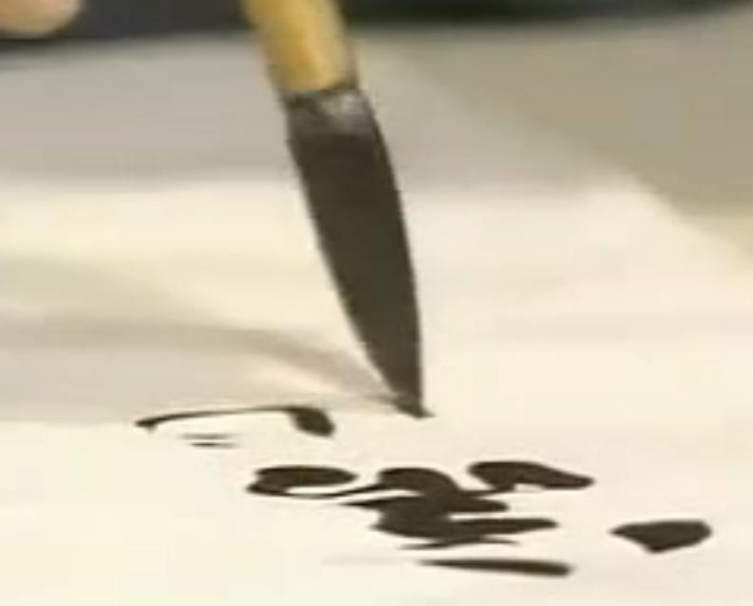
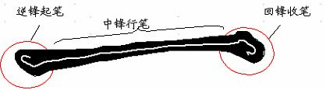
（一）笔法
笔法是指书写每一种字体的基本笔画时所用的书写方法，包括执笔之法与运笔之法，其中运笔之法又包括起笔、收笔、圆笔、方笔、中锋、侧锋、露锋、藏峰、提按、转折等。
笔法是书法中关键的技法。是否理解并掌握笔法，不仅直接影响到是否入书法艺术的大门，而且直接影响到今后书法水平的高低。

Slide 10
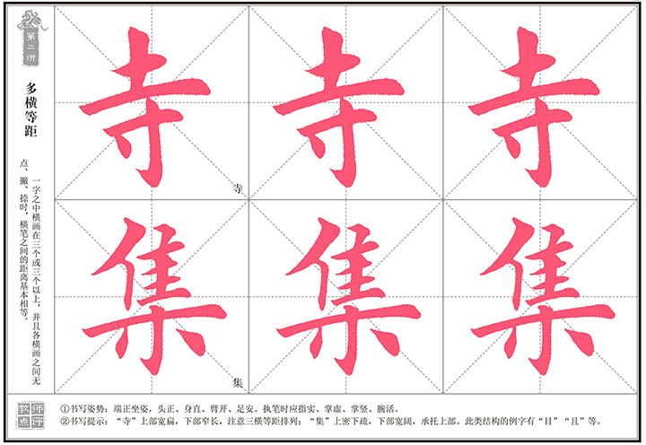
（二）结构
将笔画按照一定的规则组织成字，叫做结构，也称结字、间架、结体。结构是写好字的重要环节，对于一个字的笔画来说，结构起着协调的作用。
各种书体结构的基本原则：① 笔画之间、结构单位之间的搭配能够相辅相成，要求点画搭配疏密得当，字的重心稳定；
② 必须对笔画的长、短、粗、细、俯、仰、伸、缩和结构单位的宽、窄、大、小、高、低、斜、正，以及争让的程度、主次关系、向背的动势、空间的大小等，有妥当的处置。

Slide 11
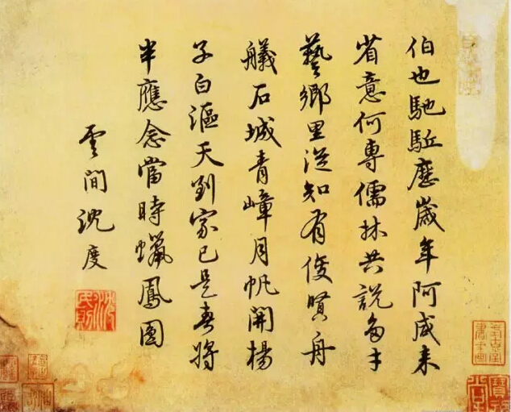
（三）章法
章法指一幅作品的整体布局与安排，又称大布白、分间布白、篇章结构，是书法艺术的重要组成部分。
章法包括整幅作品的分行布白，如字的大小、字距、行距、行款（指字与字之间的有机联系），天头地脚留白等。

Slide 12

二、书法的种类
（一）按照书体分类
书体即字体的书写形式和风格。根据汉字书写形式和风格的不同，书法通常分为篆书、隶书、楷书、行书、草书五类。
篆书 隶书 楷书 行书 草书

Slide 13
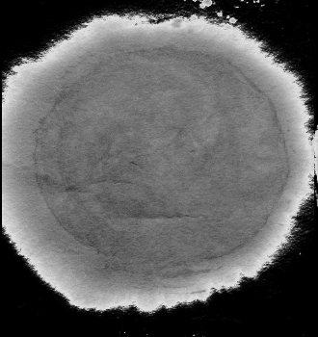
1．篆书
篆书
大篆
甲骨文
钟鼎文
小篆
又称秦篆，流行于秦汉，专指秦统一中国后颁行的法定文字。
六国古文字

Slide 14
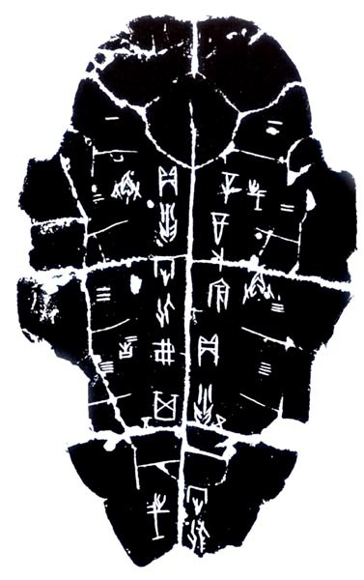
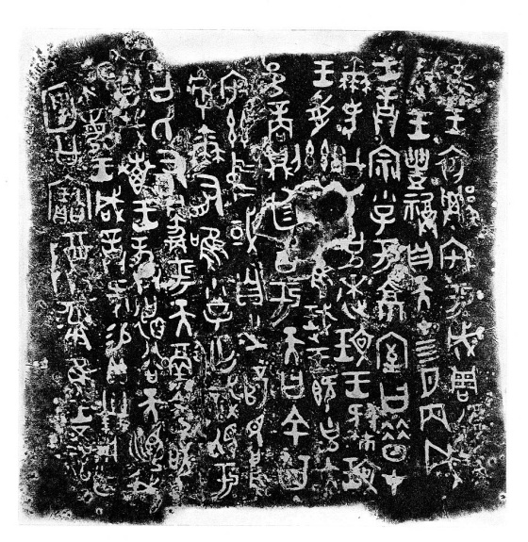
甲骨文也称“契文”“卜辞文字”，是指殷商时期占卜记事时契刻在龟甲、兽骨上的文字。
钟鼎文又称“钟鼎款识”“金文”“铜器铭文”，是商、周时代铸刻在钟、鼎、盘、簋等青铜器上的文字。字凹为款，字凸为识，是立体的文字表现形式。

Slide 15
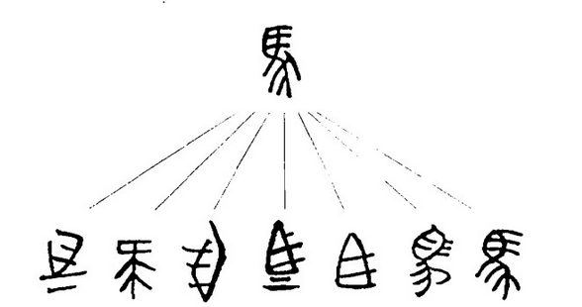
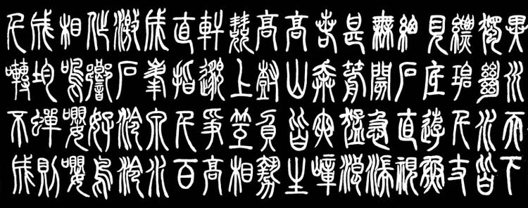
六国古文字又称东方六国文字，简称古文，是战国时代东方齐、楚、燕、赵、魏等国文字的合称。
它是上承商周的甲骨文、金文，在诸侯割据条件下所形成的区域性文字书体。
小篆的字体极为规范，偏旁有统一的写法，笔画委婉曲折、粗细均匀，体式圆浑，分间布白调和对称，字形狭长，上部紧密，下部开朗舒展，给人以刚柔相济、爽朗俊健之感。
小篆用笔，“看似平常最奇崛，成如容易却艰辛”（王安石语） 。

Slide 16
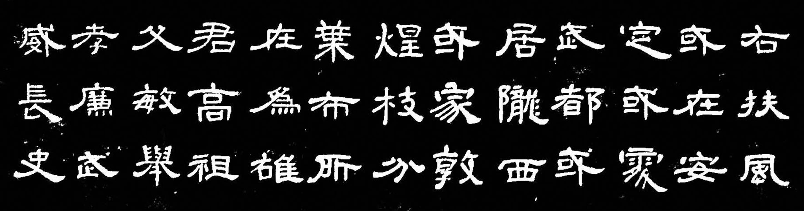
2．隶书
与篆书相比，隶书的笔画和结体更为简便，更便于书写。
定型的隶书和小篆相较，字形由狭长变为扁方，笔画由匀称的弧笔变为粗细结合、笔姿险峻的直笔，曲折处由连绵圆转变为笔笔分断的方角，字的象形意味大多隐没了。
汉隶在书法发展中占有极重要的地位，上承前朝篆书的规则，下启魏晋南北朝及隋唐楷书的风范。

Slide 17
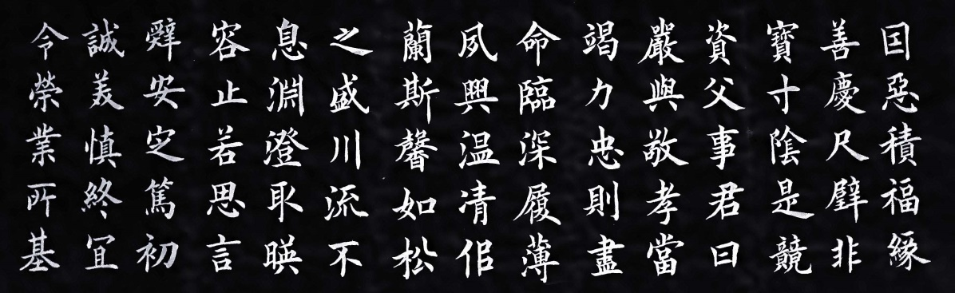
3．楷书
楷书又称真书、正书、正楷，从隶书（包括草隶）演变而来，始于东汉，盛于唐代，当时的楷书代表人物有欧阳询、颜真卿、柳公权等。
《辞海》解释楷体时说“形体方正，笔画平直，可作楷模”。

Slide 18
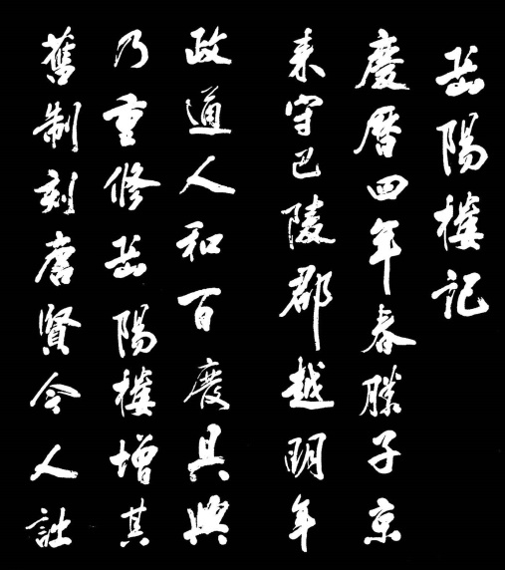
4．行书
行书是在正规书法（如隶、楷）的基础上草写或简化而成的，是一种介于正规写法与草写之间的书体。
行书兼具楷书的规矩和草书的流动，字体整饬，楷法多于草法的称“行楷”；书写流动，草法多于楷法的称“行草”。

Slide 19
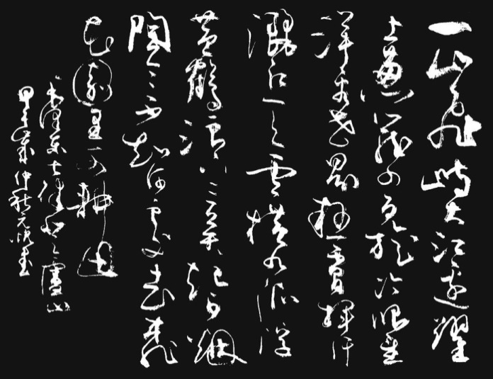
5．草书
草书包括章草和今草两种。
初期的草书由隶书演化而来，名为“章草”。章草改变了横平竖直、笔笔间断的隶书写法，成为圆转牵连、粗细交替、形态检束的字体。
今草是由汉朝的张芝将章草加以变化形成的，当时的书法家对张芝非常推崇，称他为“草圣”。

Slide 20
（二）按照书写工具分类
根据书写工具的不同，书法可分为软笔书法和硬笔书法。
软笔书法
是指中国的传统书法，也是中国书法的主要表现形式，它特指用毛笔书写汉字的艺术。
由于毛笔具有弹性，可粗可细，有提、按、顿、挫之功能，对汉字的点画富有强大的表现力。
硬笔书法
硬笔是所有硬性书写工具的总称，包括钢笔、圆珠笔、铅笔、签字笔、蘸水笔、美工笔、自制竹笔等。
换句话说，硬笔书法的技法和法帖是以传统书法为依附的，它对汉字的书写要求及所蕴藉的情趣，与传统的毛笔书法是相一致的。

Slide 21
第三节
汉字的结构分类及书写笔顺
一、汉字的结构分类
独体字
汉字分独体、合体两种结构。
合体字
一提起汉字结构，总离不开“六书”之说。所谓“六书”，就是前人分析汉字结构所归纳出来的六种条例。清代以后，一般采用许慎《说文解字》中的说法解释“六书”：“一曰指事，二曰象形，三曰形声，四曰会意，五曰转注，六曰假借。”前四种为造字法，而“转注”与“假借”不能产生新字，是用字法。

Slide 22
（一）独体字
独体字是以笔画为直接单位构成的汉字，无法切分。汉字中的象形字和表意（指事）字大都为独体字。在目前常使用的汉字中，独体字占的比例很小。如“口、人、日、土、王、月、马、车、贝、火、心、石、目、田、虫、米、雨”等。
（二）合体字
合体字是由两个以上的形体组成的字，占汉字的大多数。汉字中的形声字、会意字多为合体字。合体字的结构方法有左右结构（如朝、强等）、左中右结构（如衡、滩等）、上下结构（如星、想等）、上中下结构（如曼、器等）、全包围结构（如园、国等）和半包围结构（如问、幽、匠、居等）。

Slide 23
二、汉字的书写笔顺
 |  | 规则 | 例字
基本规则 |  | 先横后竖 | 十
 |  | 先撇后捺 | 人
 |  | 从上到下 | 方
 |  | 从左到右 | 故
 |  | 先外后内 | 同
 |  | 先外后内再封口 | 国
 |  | 先中间后两边 | 小
补充 规则 | 带点的字 | 点在正上及左上，先写点 | 门
 |  | 点在右上，后写点 | 犬
 |  | 点在里面，后写点 | 叉
 | 两面包围的字 | 右上包围结构，先外后内 | 匀
 |  | 左上包围结构，先外后内 | 压
 |  | 左下包围结构，先内后外 | 近
 | 三面包围的字 | 缺口朝上，先内后外 | 击
 |  | 缺口朝下，先外后内 | 网
 |  | 缺口朝右，先上后内再左下 | 区

Slide 24
第四节
学习书法的意义和原则
一、学习书法的意义
（一）学习书法有利于人格的塑造
（二）学习书法有利于综合能力的培养
（三）书法与多学科相联系，有利于综合素质的提高
（四）书法有利于审美情趣的培养

Slide 25
二、学习书法的原则
（一）循序渐进
书法学习是一个夯实基础、循序渐进的过程。
1．楷书是基础
2．先大字，后小字
3．先专一，后博学

Slide 26
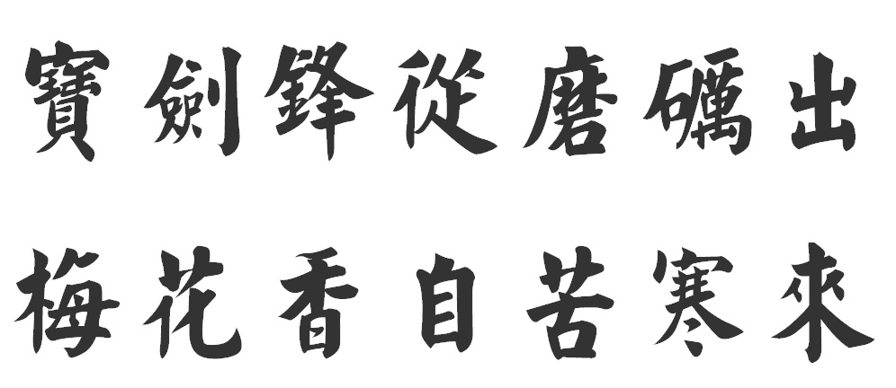

（二）持之以恒
事实证明，任何事情都有一个由量变到质变的过程，练字也一样，需要书写者持之以恒地勤学苦练。正所谓，“宝剑锋从磨砺出，梅花香自苦寒来”。

Slide 27
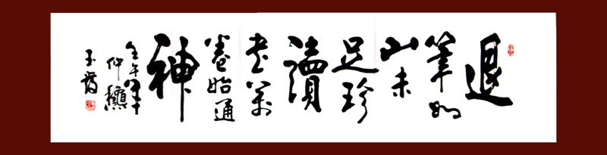

（三）在字外下功夫
文学家、书法家苏轼曾说：“退笔如山未足珍，读书万卷始通神”。可见读书对书法的作用之大。“读书万卷”等字外功是隐形的，即以潜移默化的方式“不知不觉”地提高书写者的见识、眼力、审美情趣，进而对其学习态度、方法等产生积极影响。

Slide 28
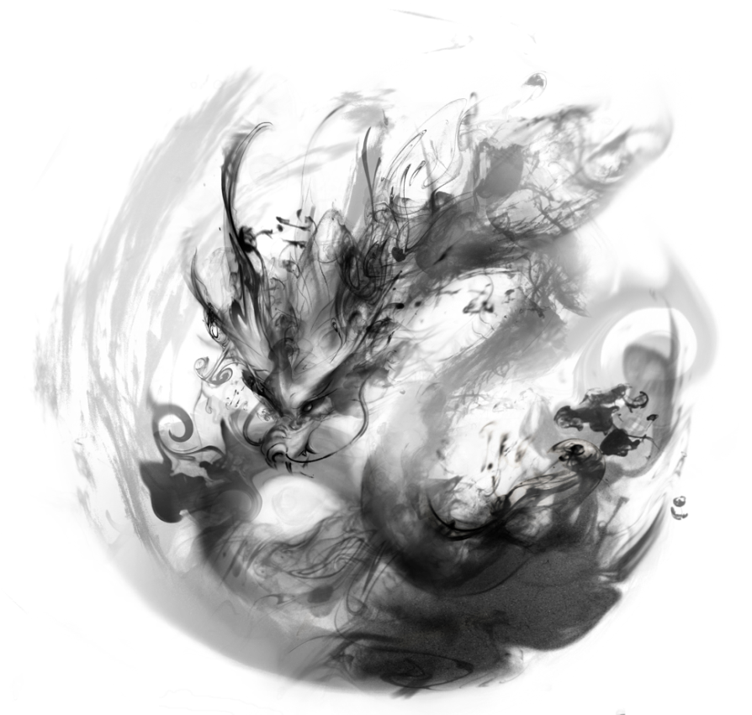
谢谢

